Slide 1
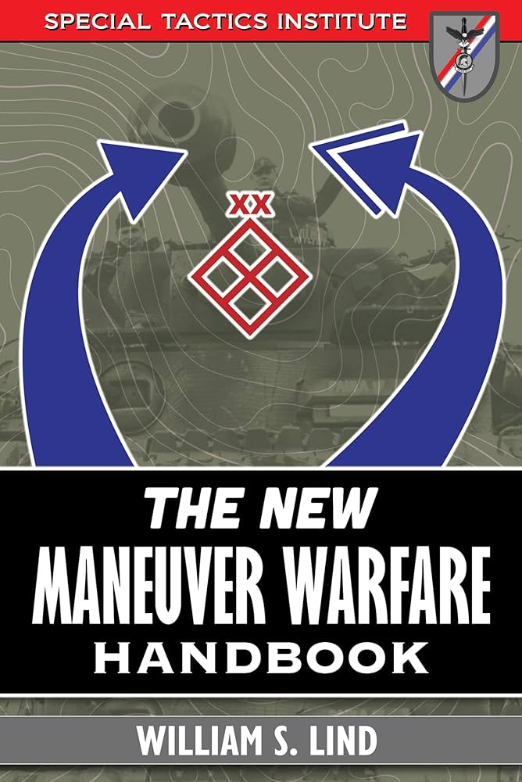
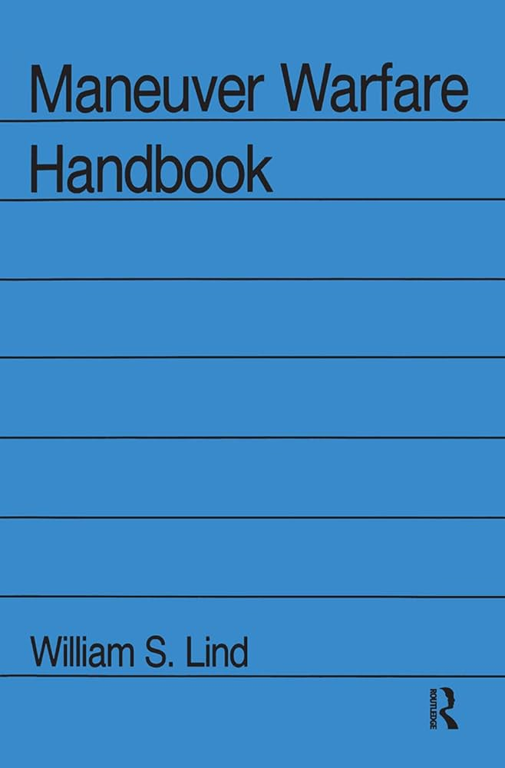
Maneuver Warfare Handbook, William S. Lind
Táctica II-Escuela Naval

Slide 2
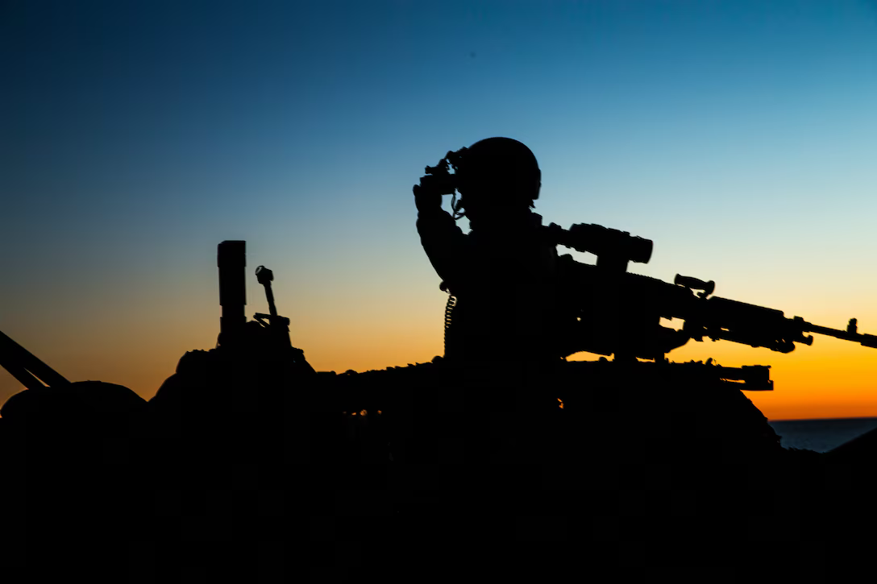
Objetivo
Analizar postulados influyentes en la teoría de guerra de maniobra contemporánea aplicable a los procesos de planificación y conducción táctica

Slide 3
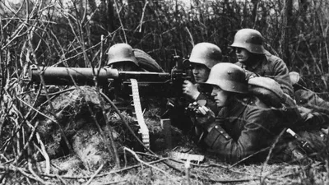
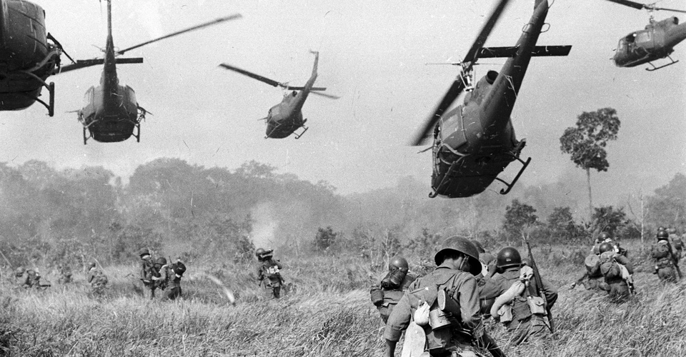
Introducción
Personalmente, escuché a alguien defender un enfoque de la guerra basado en la innovación intelectual y no en la mera superioridad material: órdenes de tipo misión, superficies y vacios, y Schwerpunkt, en lugar de las fórmulas rígidas y listas de verificación que normalmente asociamos con nuestro entrenamiento y doctrina. ¡Fue una experiencia estimulante! Gracias a la articulación de Lind, años de mi propia lectura de historia militar empezaron a tener mucho más sentido.

Slide 4

Preguntas iniciales
¿Qué relación pueden generar entre lo estudiado en la publicación Warfighting y el presente libro?
¿Qué aspectos relevantes extraen de la lectura en base a la ejecución de operaciones tácticas?

Slide 5
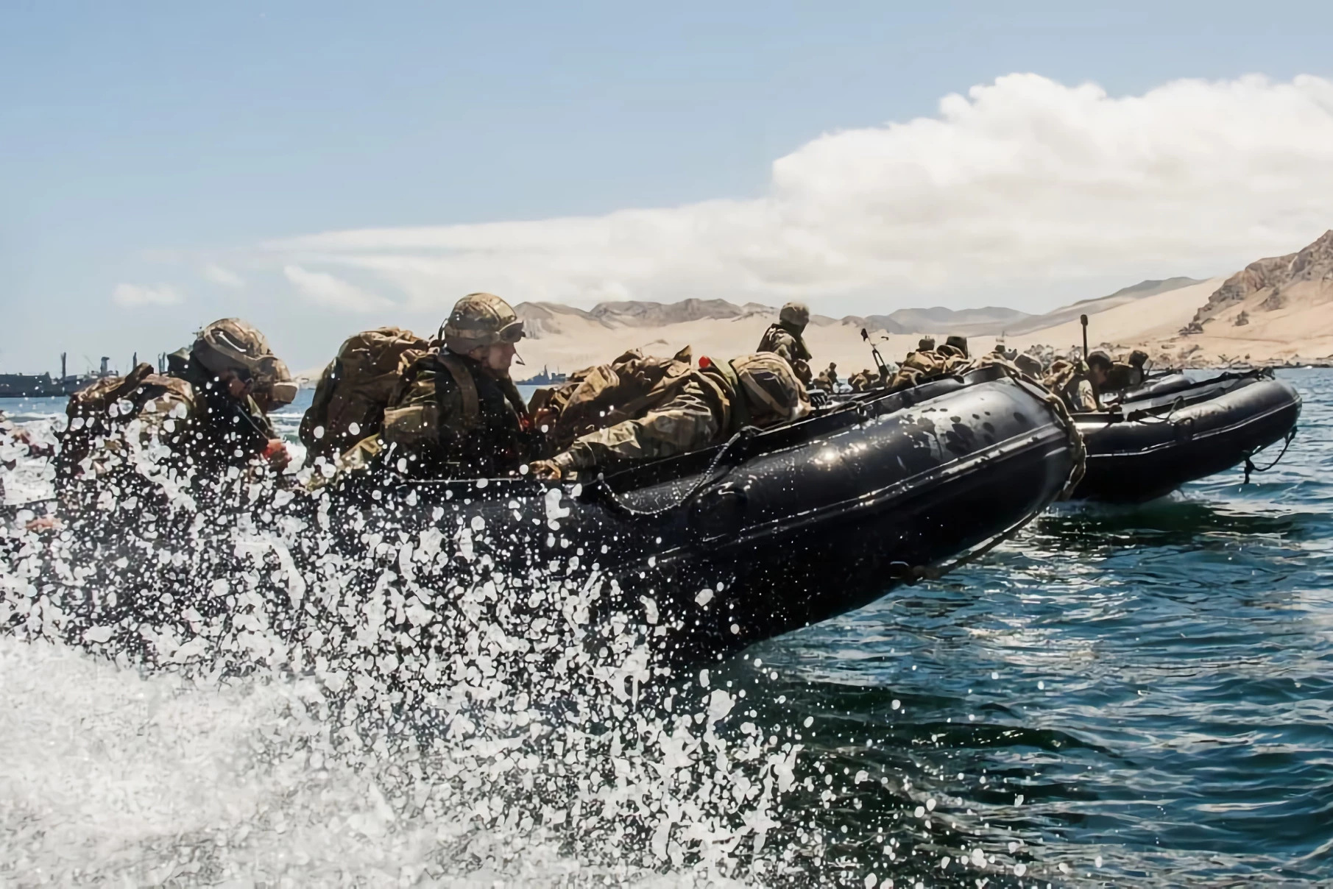
¿Por qué la guerra de maniobra es relevante para el USMC y nuestro Cuerpo de Infantería de Marina?

Slide 6
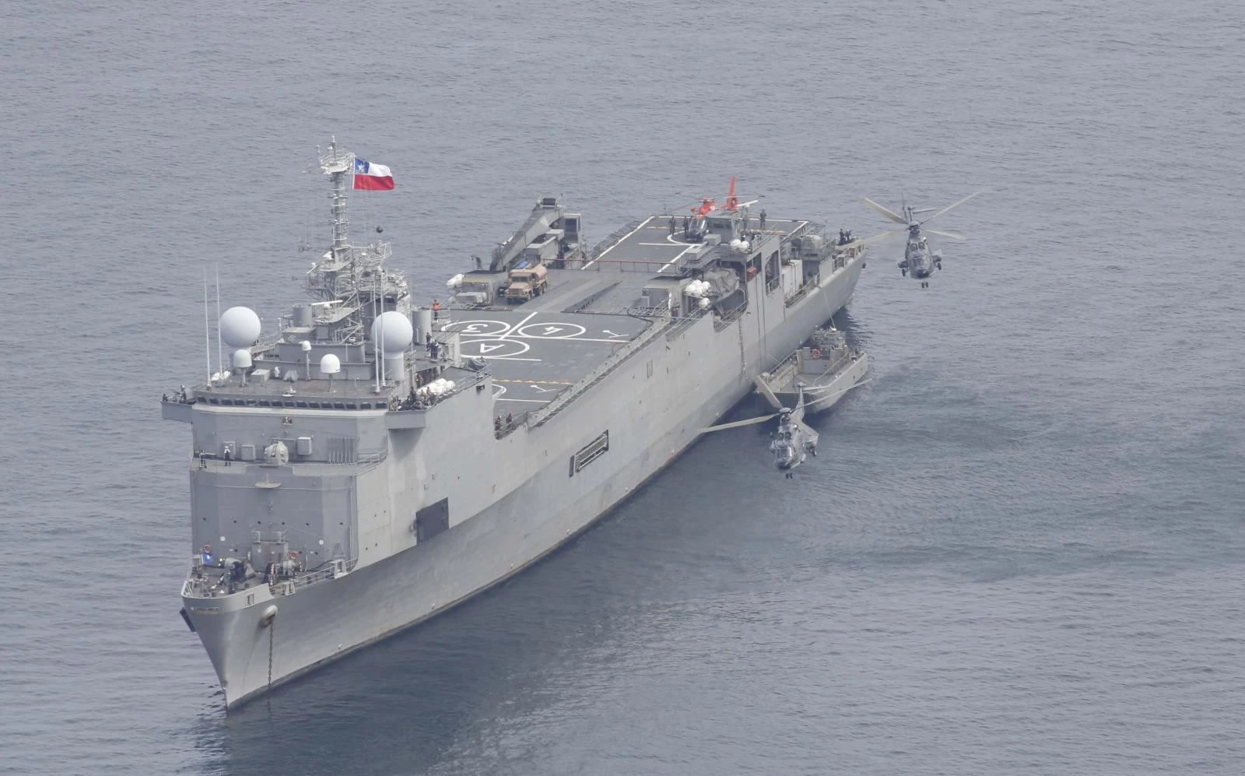
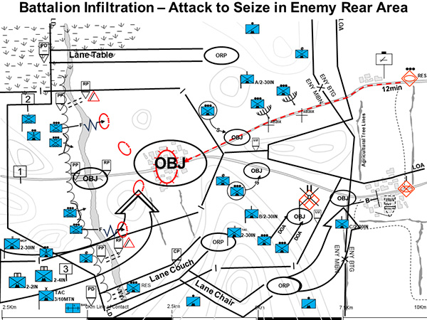
Desventaja en número

Slide 7
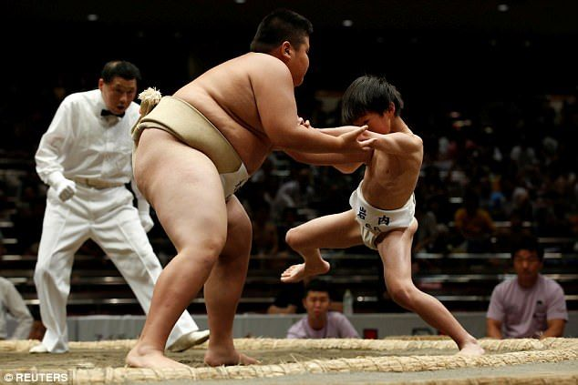
…saben que probablemente lucharán en inferioridad numérica. Enfrentarse directamente a alguien mucho más fuerte nunca es muy prometedor. Incluso si ganas, el costo suele ser alto. Pero si puedes usar judo contra tu oponente más grande, si puedes desestabilizarlo, desequilibrarlo y usar su propio impulso en su contra, puedes ganar, y a menudo puedes ganar rápido y con poco costo….

Slide 8
Pregunta
¿Cómo explica el autor la teoría de ciclo OODA?

Slide 9
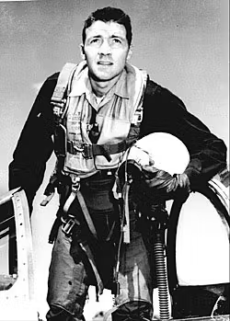
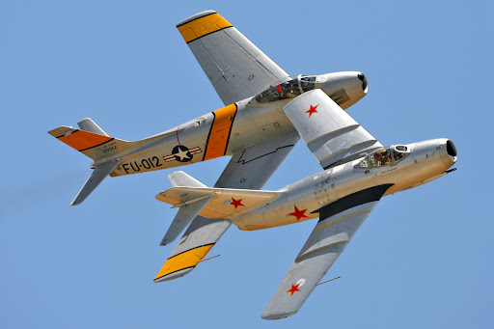
OODA
10:1

Slide 10








La cabina de burbuja daba mejor visión exterior, y los controles hidráulicos permitían cambios más rápidos.
Observar
Orientar
Analizar el entorno, el enemigo
y la situación propia
Crear una imagen mental de la
situación actual
Decidir
Actuar
Elegir un curso de acción
basado en la orientación
Ejecutar la decisión y cambiar la situación
Cada vez que la acción cambiaba, el F-86 ganaba ventaja de tiempo. El piloto veía más rápido y actuaba más rápido. El conflicto es ciclos competitivos basados en tiempo.

Slide 11
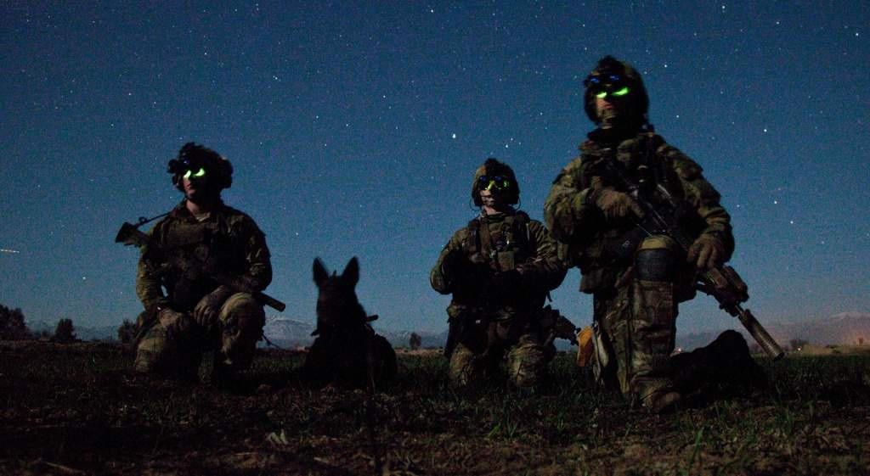
Pregunta
¿Qué significa entonces guerra de maniobra y superioridad en maniobra ?

Slide 12
¿Expliquen como funciona esta dinámica ?
VS

Slide 13
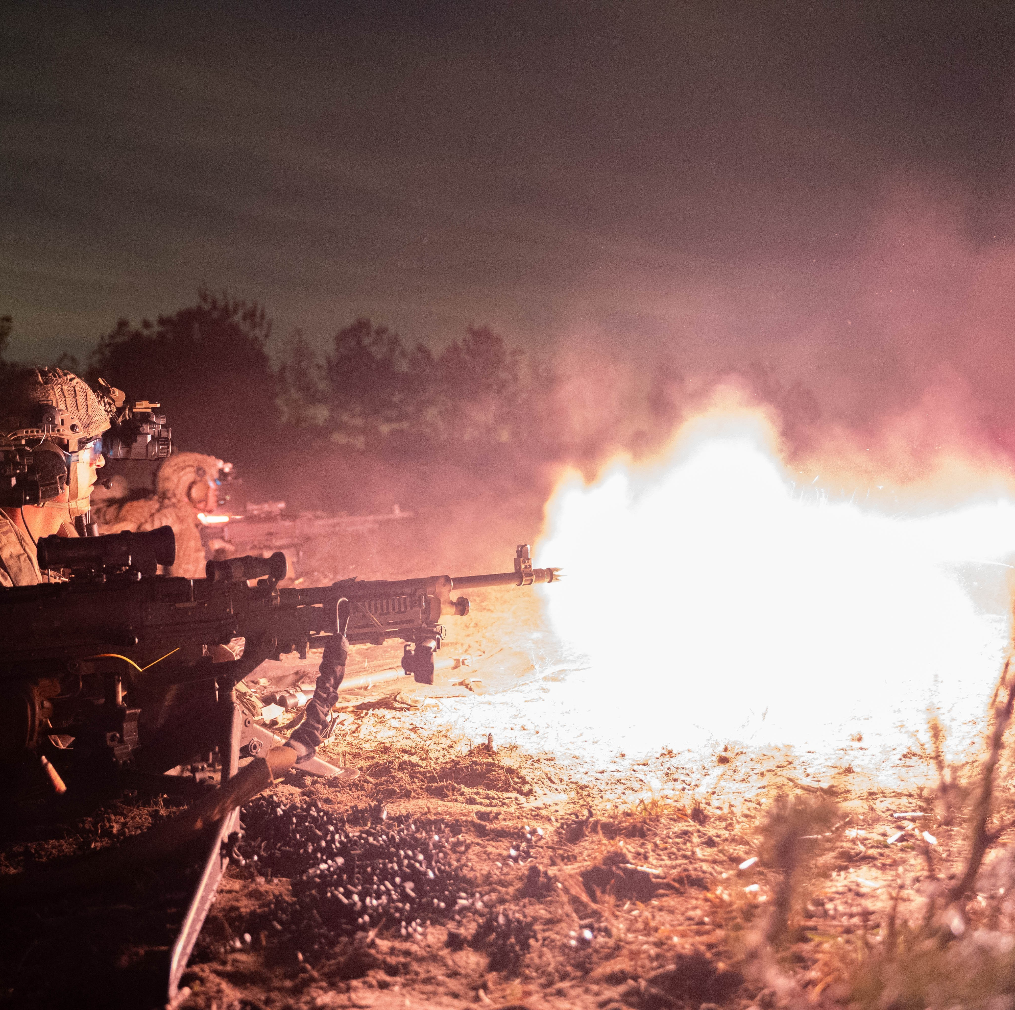
Maniobra
Maniobrar moverse y posicionarse ,siendo consistentemente más rápido a los ciclos OODA del—hasta que ya no pueda luchar como una fuerza organizada y efectiva.

Slide 14
Pregunta
¿Cuáles son las 3 condiciones que tienen que darse para que una fuerza pueda emplear una filosofía basada en guerra de maniobra?

Slide 15
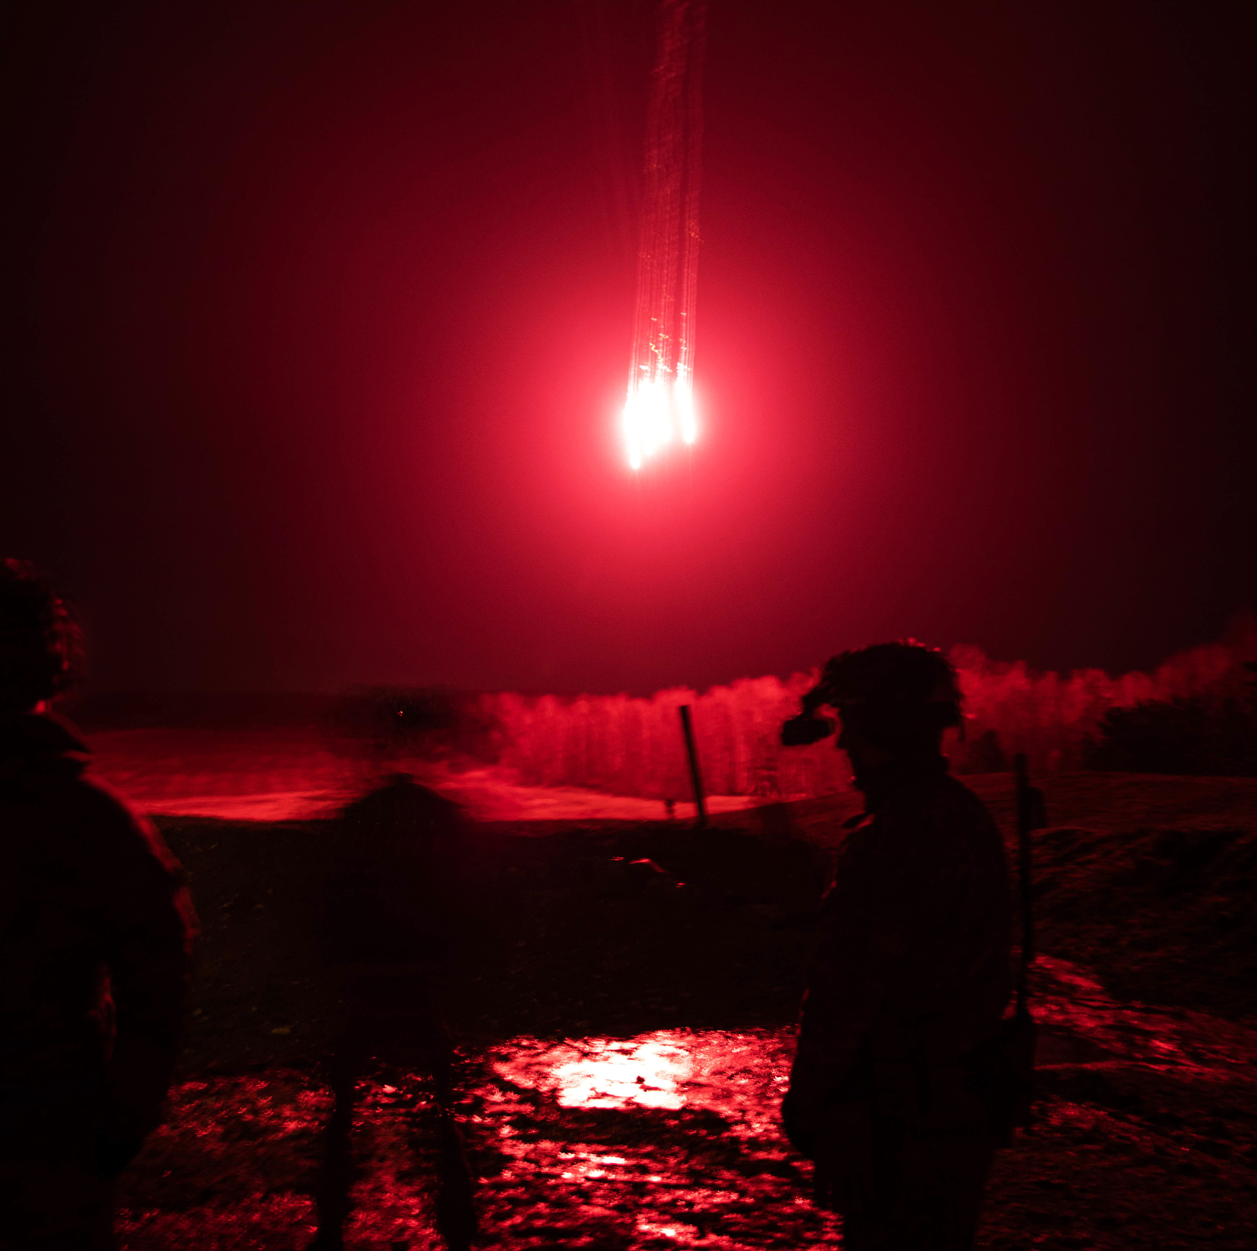
3 Condiciones
Sólo un ejército descentralizado puede tener un ciclo OODA rápido. Si las observaciones deben pasar por una cadena de mando, el ciclo OODA será lento.
Operar en el caos “Reconocimiento pull”.
Se deben evitar todos los patrones, recetas y fórmulas. El enemigo no debe poder predecir tus acciones. Por eso es tan difícil decirle a alguien cómo hacer la guerra de maniobras. No hay una fórmula que puedas aprender.

Slide 16
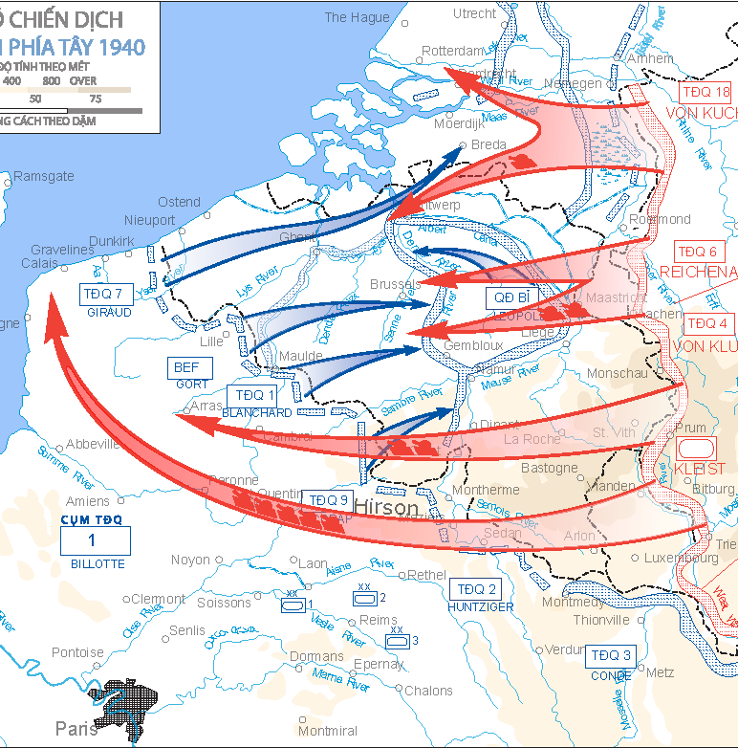
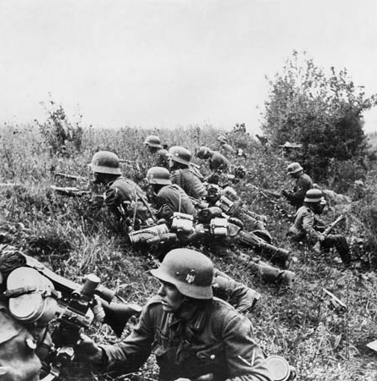

Slide 17
Pregunta
¿Qué conceptos engloba la Táctica?
¿Qué filtros mentales se requieren emplear?

Slide 18
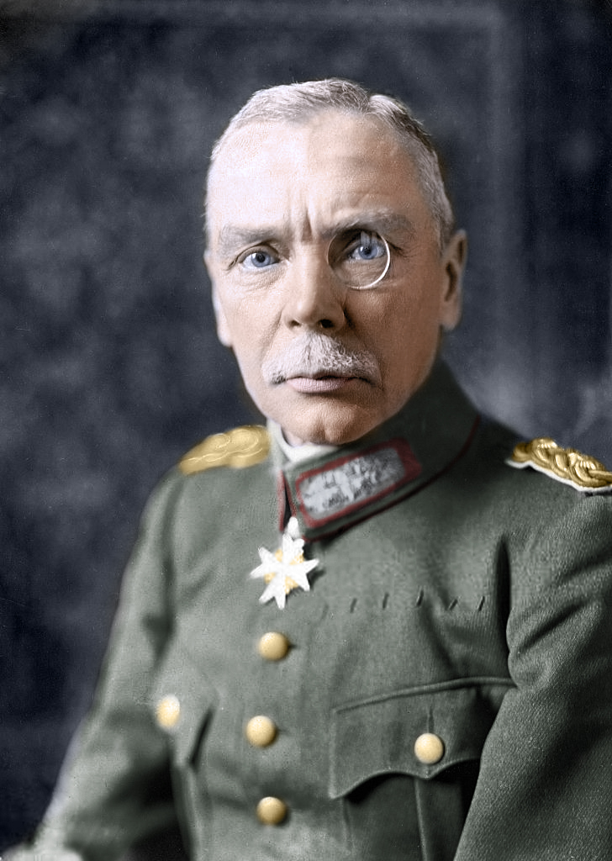
Técnicas
Educación
Fórmulas ejecutables: apuntar un fusil, instalar ametralladora, dar órdenes, pedir apoyo de fuego.
El arte de seleccionar qué técnicas y combinarlas para dar solución a un problema único.
La educiación no enseña que hacer, sino en cómo pensar. Historia militar, juegos de guerra, recorridos por terreno — herramientas para construir criterio.
La excelencia en técnicas es fundamental en la guerra de maniobras. Algunos sugieren falsamente que no importan. ¡Totalmente falso!

Slide 19
Órdenes de Tipo Misión (Mando tipo mission)
1
Fuertes en Misión + Intención. Una vez que el ataque está en marcha y la situación cambia rápidamente, el subordinado ajusta sus acciones de forma autónoma, referenciando siempre la intención del superior.
Las órdenes de tipo misión y una mentalidad de "cero defectos" son contradictorias. La iniciativa requiere aceptar riesgo.
Esfuerzo Principal (Schwerpunkt)
2
Cuando una unidad es designada como esfuerzo principal, todas las demás trabajan para apoyarla.
Sus vecinos se preguntan constantemente: "¿Qué puedo hacer para apoyar el Schwerpunkt?"
Superficies y Vacios (Recon Pull)
3
Las fortalezas y debilidades del enemigo. Una "superficie" es una línea de defensas. Un ”vacio" es un agujero en esa línea.
En guerra de maniobras, se bisca evitar las fortalezas del enemigo y concentrarse en la debilidades . Usa judo, no boxeo.

Slide 20
Pregunta
¿Qué otros conceptos son importantes para el desarrollo de tácticas exitosas?

Slide 21
Conceptos Relevantes
Armas Combinadas
Contraataque
Golpear al enemigo con dos o más armas simultáneamente para que las acciones que toma contra una lo hagan más vulnerable a otra. Ejemplo: campo minado FASCAM + TOWs — moverse lento para evitar minas lo expone a TOWs, moverse rápido para evitar TOWs lo lleva a las minas.
Más que atacar el ataque enemigo — es una acción que tomas después de que el enemigo se ha comprometido irrevocablemente. Explota su momento de máxima vulnerabilidad.
Reserva Fuerte
Arte Operacional
Proporcionalidad inversa: Mientras más incierta la situación, más fuerte la reserva.
El arte de ganar campañas — entre táctica (ganar batallas) y estrategia (ganar guerras). Utilizar eventos tácticos para atacar directamente el centro de gravedad estratégico del enemigo.

Slide 22
Pregunta
¿Qué se habla sobre la escuadra de fusileros y las formaciones de combate?

Slide 23
Organización Táctica de Escuadra
Problema Actual
Solución Propuesta
El entrenamiento sugiere que la escuadra tiene poco valor táctico independiente. Ha sido relegada a subunidad controlada de cerca por el comandante de pelotón.
Equipo de Exploración + Equipo de Apoyo (en lugar de dos equipos simétricos)
El líder de escuadra organiza según situación. Sólo una formación básica necesaria: la saltos vigilidados
En términos de guerra de maniobras, esta actitud es desastrosa.
Contrasta con doctrina actual que obliga múltiples formaciones complejas intentando ajustarse constantemente.

Slide 24
Pregunta
¿Qué expresa el libro sobre el el concepto de organización de tarea?

Slide 25
CONCEPTOS CLAVES: ESFUERZO PRINCIPAL
ORGATAR/TASK ORGANIZATION
Organización que normalmente ejecutará las acciones claves para dar cumplimiento a la misión (tarea esencial)
ME
SE
Organizaciones que generaran condiciones para que el esfuerzo principal pueda cumplir su tarea

Slide 26
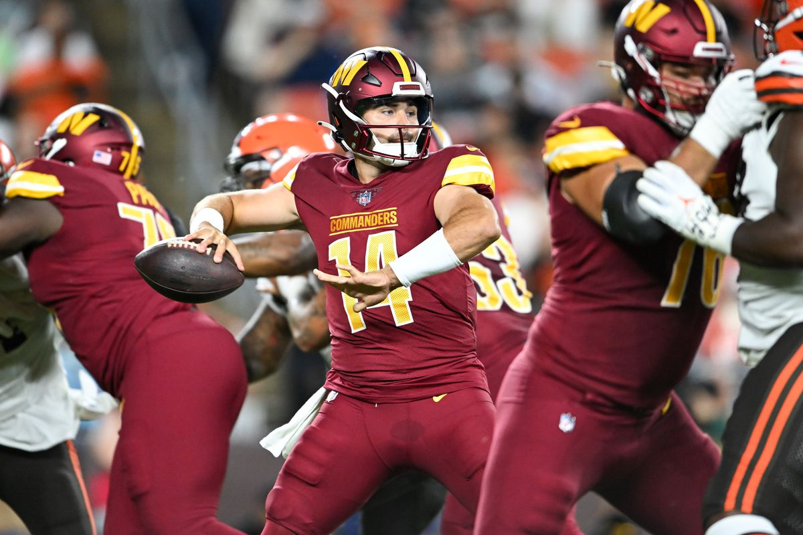
CONCEPTOS CLAVES: ESFUERZO PRINCIAL
ME
T: CONECTAR RB
P: ANOTAR
SE 3
T: NEUTRALIZAR
P: PERMITIR ME EFECTUAR LANZAMIENTO
SE 1
T: BLOQUEAR
P: PERMITIR ME EFECTUAR LANZAMIENTO
SE 2
T: FIJAR
P: PERMITIR ME EFECTUAR LANZAMIENTO

Slide 27
CONCEPTOS CLAVES: ESFUERZO PRINCIAL
Esfuerzo principal: cumple tarea esencial (misión)
Un solo esfuerzo principal activo
No es necesariamente el que tiene más medios, pero todos trabajan para él
Alinear tareas de Esfuerzos de Apoyo (SEs) con tarea de ME
¿Puede cambiar?

Slide 28
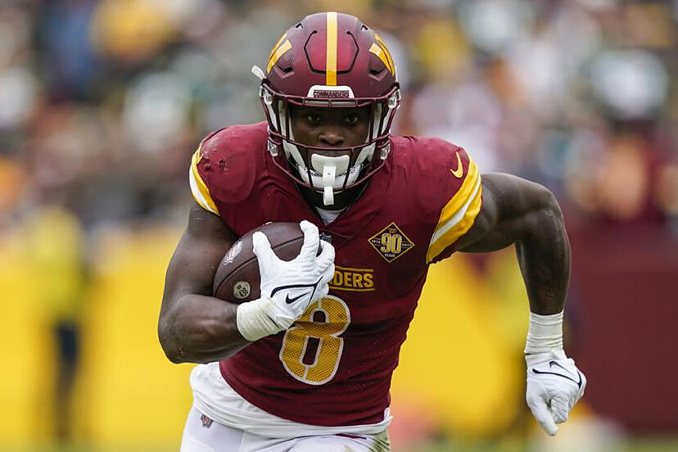
CONCEPTOS CLAVES: ESFUERZO PRINCIAL
ME
T: CONECTAR CON RB
P: GENERAR CONDICIONES PARA ANOTAR
ME
T: LLEVAR PELOTA A END ZONE
P: ANOTAR PUNTO
SE 3
T: NEUTRALIZAR
P: PERMITIR QB EFECTUAR LANZAMIENTO
SE 1
T: BLOQUEAR
P: PERMITIR QB EFECTUAR LANZAMIENTO
SE 2
T: FIJAR
P: PERMITIR QB EFECTUAR LANZAMIENTO
FASE 1 : QB USTES ES EL ESFUERZO PRINCIPAL
FASE 2 : RB USTES ES EL ESFUERZO PRINCIPAL

Slide 29



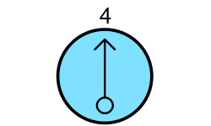

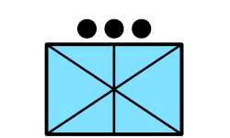

T/O (Organización de tarea)
TODOS LOS PROPOSTIOS ALIENADOS
A LA MISIÓN. TODOS LOS PROPOSITOS
DE LOS SEs Y RESERVA, ALINEADOS AL ME
¿Cómo se ve esto gráficamente?
T: Bloquear fuerzas enemigas IVO puente Alfa a contar 121900
P: Impedir que fuerzas adversarias interfieran con maniobra del Bn ME.
ME
SE1
SE2
RESERVA
T: Atacar por fuego fuerzas enemigas que crucen vía rio IVO puente alfa a contar 121900
P: limitar cruce enemigo que no puedan ser contenidas por ME
BPT ser empleado en apoyo a siguientes prioridades:
ME
SE3
T: Bloquear puente Alfa a contar 121900
P: Negar cruce de fuerzas enemiga hacia rivera este
T: Emboscar fuerzas enemigas al oeste de puente alfa a contar 121700
P: Debilitar enemigo que intenten cruzar hacia rivera este

Slide 30
Actividad
Explique los siguientes conceptos y respondan las preguntas:
¿Por qué la guerra de maniobra se da bien con organizaciones como el CIM?
Defina el concepto de maniobra y su relación con el ciclo OODA
¿Qué condiciones requiere la fuerza para aplicar una doctrina maniobrista?
Explique los filtros de la táctica
¿Cómo se relaciona el esfuerzo principal con los esfuerzo de apoyo y con la organización de tarea?

Slide 31
Maneuver Warfare Handbook, William S. Lind
Táctica II-Escuela Naval

